Slide 1


Centar za informiranje i savjetovanje o karijeri
UPIS U SREDNJU ŠKOLU- pregled srednjoškolskih obrazovnih programa i zanimanja
Zagreb, 2024./2025.
Cjelokupni sadržaj prezentacije je zaštićen autorskim pravima.
Nije dozvoljeno korištenje (u cijelosti ili dijelom), prenošenje (elektronsko ili na drugi način), izmjena, ili upotreba ovih sadržaja bilo za javne bilo za komercijalne svrhe bez prethodnog pismenog odobrenja CISOK-a i HZZ-a

Slide 2
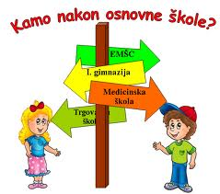
ODABIR SREDNJE ŠKOLE
Kod odabira srednje škole jako je važno:
informirati se o vrstama srednjih škola
informirati se o obrazovnim programima
Informirati se o opisima zanimanja
Informirati se o nastavnim planovima
posjetiti škole o kojima razmišljaš (Dani otvorenih vrata škole)
Posjetiti Državno natjecanje učenika
strukovnih škola – WorldSkills

Slide 3
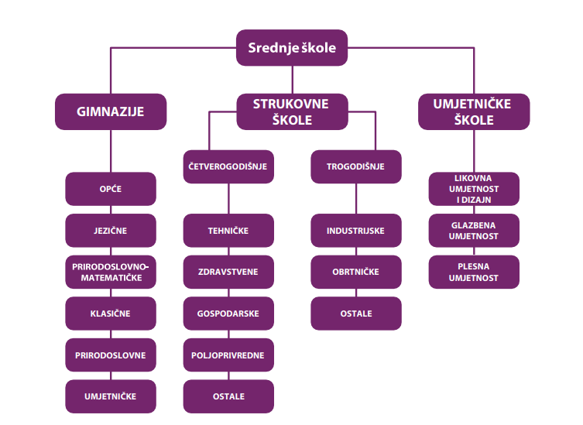
VRSTE SREDNJIH ŠKOLA

Slide 4
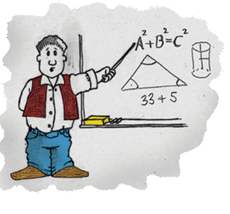

GIMNAZIJE
Gimnazije su četverogodišnje općeobrazovne škole.
Razlikujemo opće, jezične, klasične, prirodoslovne i prirodoslovno – matematičke, umjetničke.
Gimnazijski programi ne osposobljavaju za konkretno zanimanje, već pripremaju za nastavak obrazovanja na nekoj od visokoškolskih ustanova.
Državna matura je obvezna za učenike koji završavaju gimnaziju jer tek nakon uspješno završena četiri razreda gimnazije i uspješno položene državne mature učenik dobiva svjedodžbu o završetku srednje škole. Bez položene državne mature smatra se da učenik nije završio srednje obrazovanje.

Slide 5


STRUKOVNE ŠKOLE
Četverogodišnje i petogodišnje škole:
Osiguravaju opće i stručno obrazovanje iz određenog područja kako bi osposobili učenike za obavljanje poslova određenog zanimanja, odnosno nastavka obrazovanja na studiju.
Uče se općeobrazovni predmeti i posebni strukovni sadržaji te se pohađa praktična nastava.

Slide 6
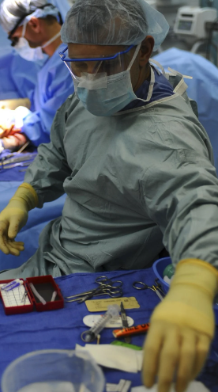

STRUKOVNE ŠKOLE
Četverogodišnje i petogodišnje škole:
Škola za medicinske sestre/tehničare je
jedina petogodišnja škola.
Učenici imaju oko 100 sati godišnje stručne
prakse.
U nekim školama moguće se obrazovati za
različite programe (npr. Upravna škola Zagreb
nudi programe Poslovnog tajnika i Upravnog referenta).
Učenik može polagati državnu maturu ukoliko želi.

Slide 7


STRUKOVNE ŠKOLE
Trogodišnje škole:
Pripremaju učenike za rad u industriji, gospodarstvu i obrtništvu; postoje programi za industrijska zanimanja i programi za obrtnička zanimanja.
Omogućuju brzo uključivanje u svijet rada.
Stručna praksa i praktična nastava obuhvaćaju oko polovice nastave.

Slide 8
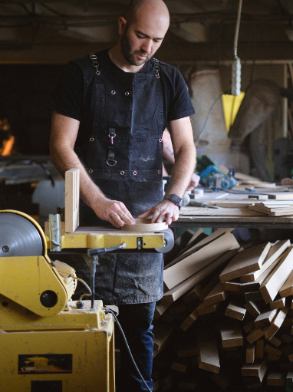

STRUKOVNE ŠKOLE
Trogodišnje škole:
Obrtnički programi obrazovanja se mogu odvijati po jedinstvenom modelu obrazovanja (JMO) - teorijska nastava (većinom u školi) odvojena od praktičnog rada i praktične nastave (npr. kod obrtnika u radionici).
Za upis u ove programe obrazovanja potrebno je sklopiti ugovor o naukovanju s obrtnikom koji za to ima odobrenje Hrvatske obrtničke komore.

Slide 9

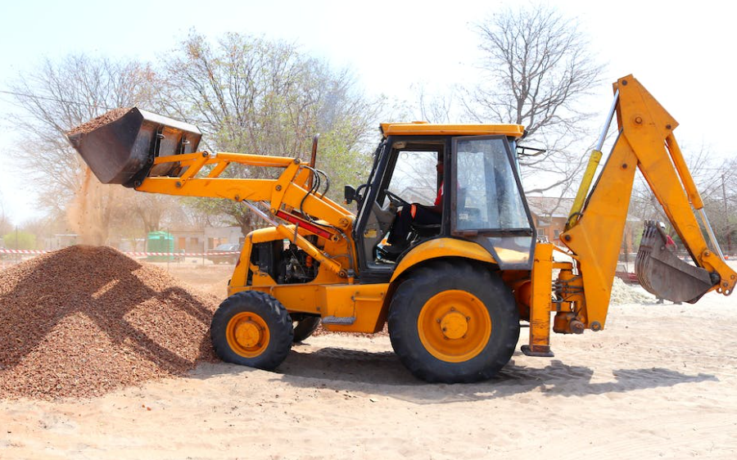
STRUKOVNE ŠKOLE
Trogodišnje škole:
Industrijski model obrazovanja (IG) podrazumijeva izvođenje teorijske i praktične nastave u školskim učionicama, školskim radionicama i industrijskim pogonima.
Učenici polažu završni ispit i stječu srednju stručnu spremu i određeno zanimanje

Slide 10
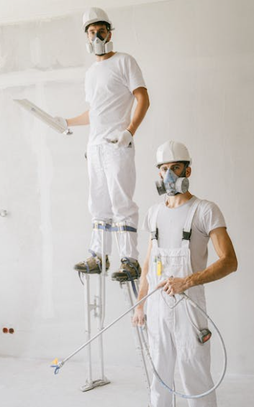
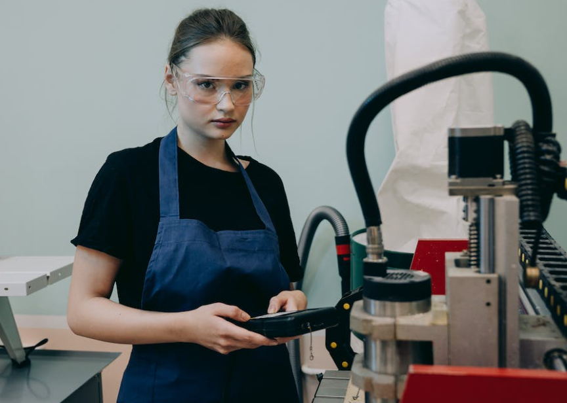
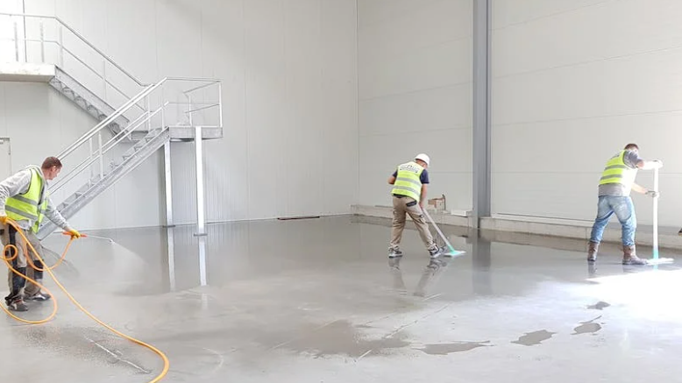
STRUKOVNE ŠKOLE
Trogodišnje škole:
Dualno obrazovanje (DO) je oblik strukovnog obrazovanja koji kombinira učenje u ustanovi za strukovno obrazovanje, koja može biti i regionalni centar kompetentnosti i u gospodarskome subjektu odnosno na radnome mjestu.

Slide 11
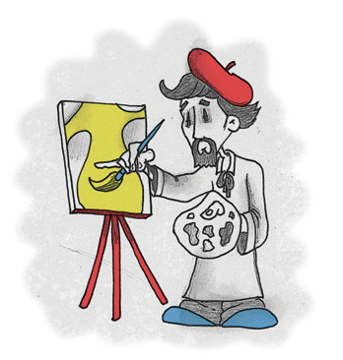

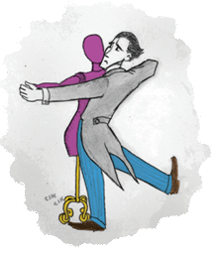
UMJETNIČKE ŠKOLE
četverogodišnje škole
nude obrazovne programe za učenike koji se odlikuju specifičnim sposobnostima u području glazbe, plesa, likovne umjetnosti i dizajna
izrada i obrana završnog rada

Slide 12
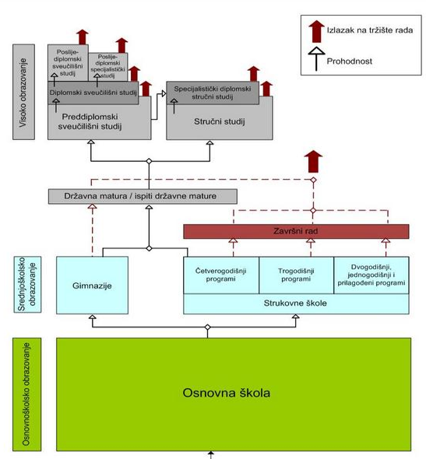
PROHODNOST SREDNJIH ŠKOLA

Slide 13
Za što pripremaju strukovne škole?
3-godišnje
4-godišnje
Izlazak na tržište rada
Nastavak školovanja
Izlazak na tržište rada

Slide 14

Nakon kojih škola možete polagati državnu maturu i upisati fakultet?
Državnu maturu možete polagati nakon završene srednje škole u trajanju od 4 ili 5 godina

Slide 15

UPIS FAKULTETA
Polaganje državne mature
(uvjet – završena četverogodišnja/petogodišnja škola)
polaganje obaveznih predmeta:
hrvatski, matematika, strani jezik
polaganje izbornih predmeta
Polaganje posebnog prijemnog ispita i vrednovanje srednjoškolskog prosjeka ocjena (ovisi o fakultetu i programu koji se upisuje)
Kriterije upisa možete pronaći na www.postani-student.hr

Slide 16
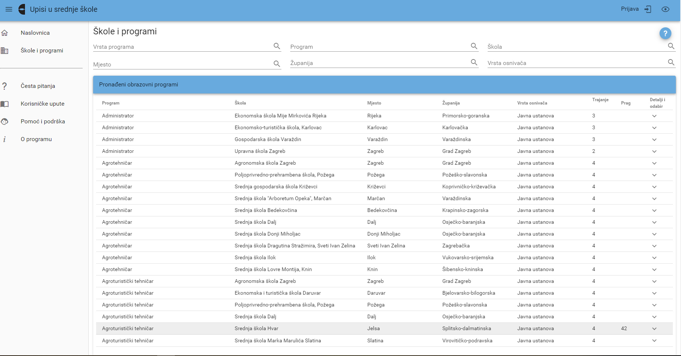
Popis svih srednjih škola, programa i uvjete upisa možete pronaći na www.upisi.hr

Slide 17
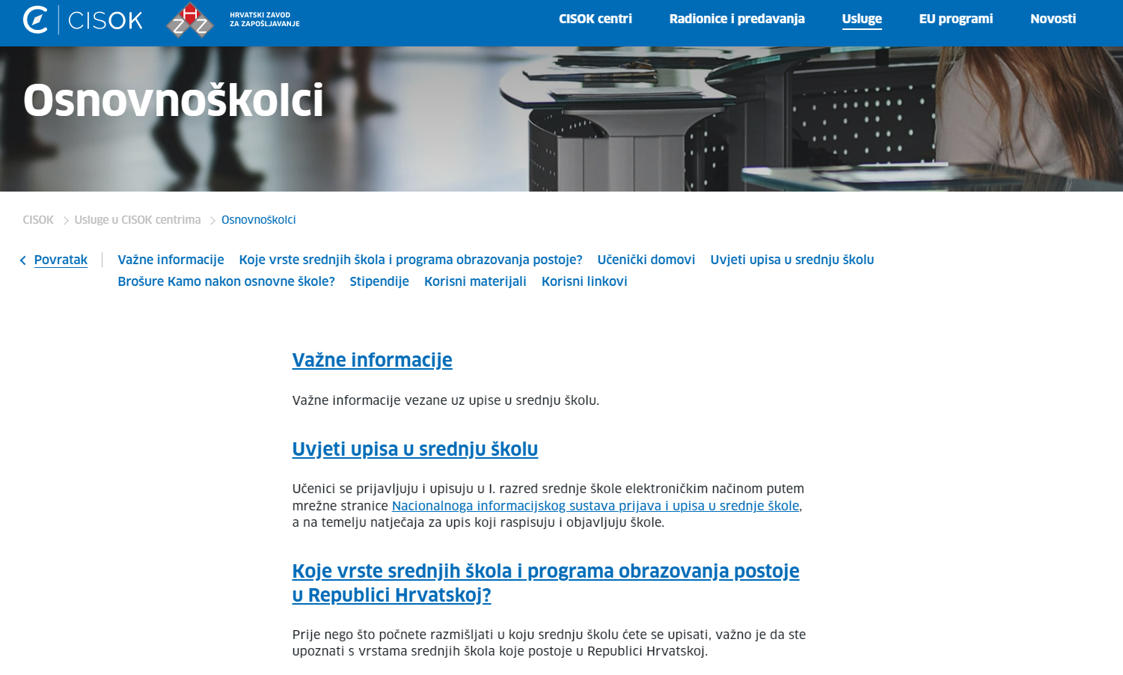
www.cisok.hr

Slide 18

Brošura
„Kamo nakon osnovne škole?”
popis škola i programa
upoznajte sebe
stipendije
najtraženija zanimanja
nastavni planovi

Slide 19
Gdje možete pronaći brošuru Kamo nakon osnovne škole i što u njoj možete doznati?
www.cisok.hr
Popis srednjih škola i obrazovnih programa
Opisi zanimanja i nastavni planovi

Slide 20
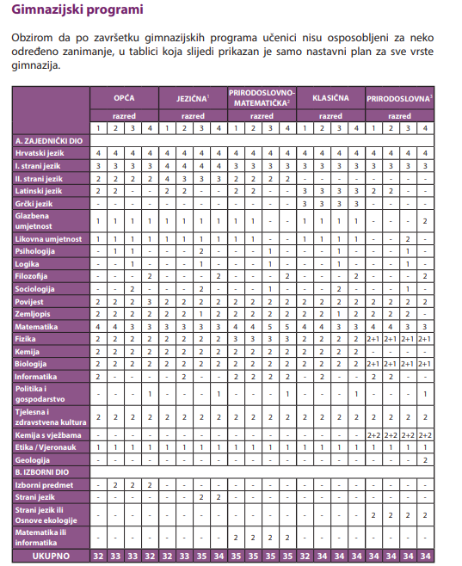

Slide 21
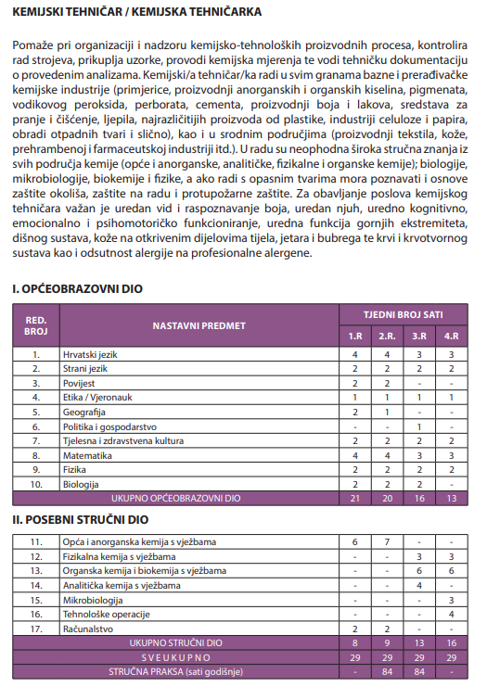
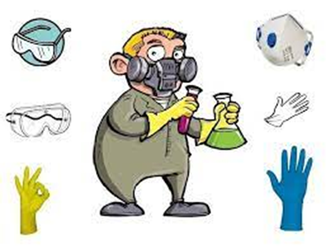

Slide 22


Stranice škole
Informacije o nastavnim planovima, programima, dodatnim aktivnostima, Danima otvorenih vrata škole i sl. možeš pronaći na stranicama škole.

Slide 23
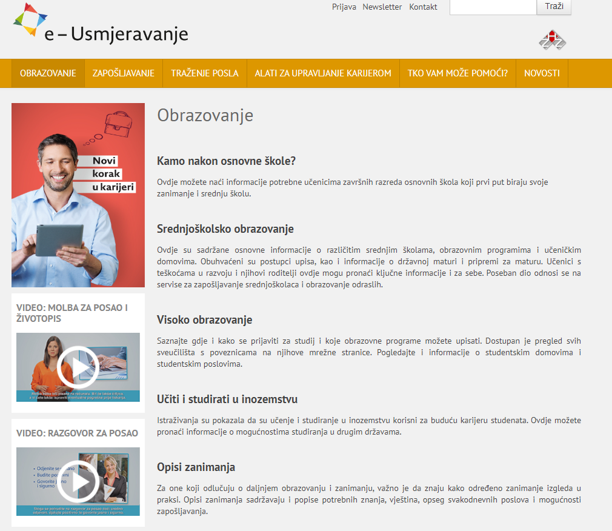
E-usmjeravanje www.e-usmjeravanje.hr

Slide 24
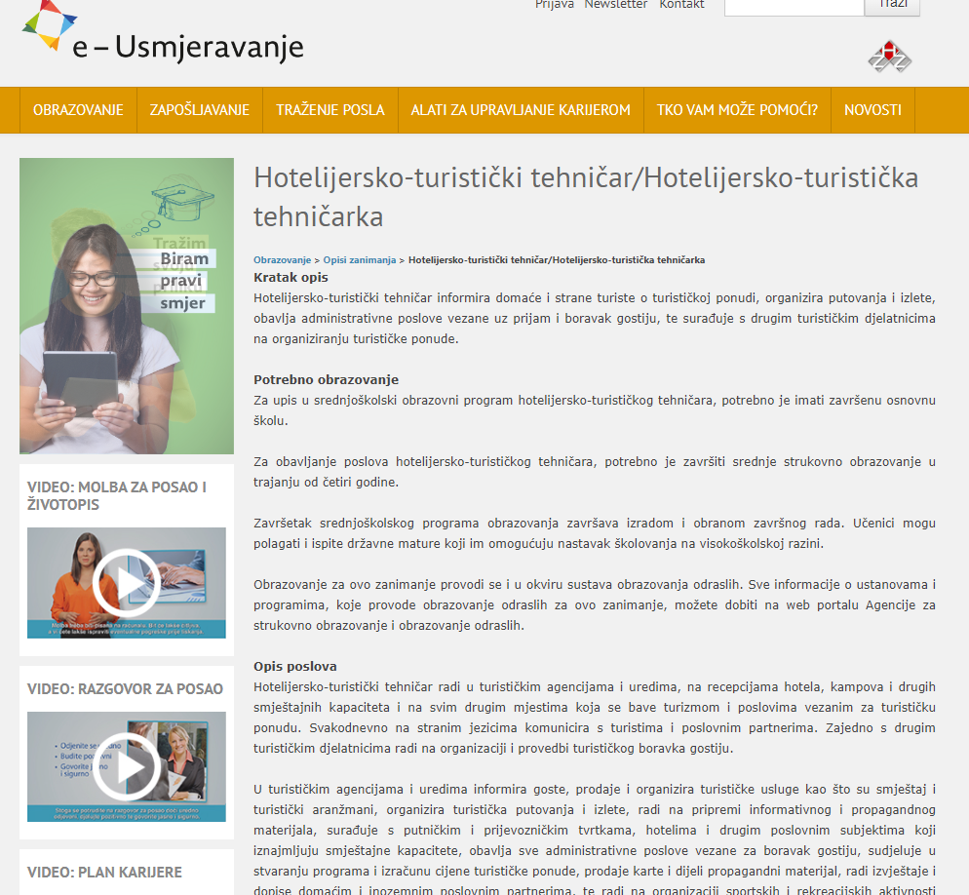
E-usmjeravanje www.e-usmjeravanje.hr

Slide 25

Usluge Centra namijenjene učenicima osmih razreda:
Individualno informiranje i savjetovanje:
opisi zanimanja, info materijali o školama, obrazovnim programima
informacije o uvjetima upisa u srednje škole
informacije o deficitarnim zanimanjima
informacije o zapošljivosti
pojedinih zanimanja
upitnici interesa i osobnosti

Slide 26


HVALA NA PAŽNJI !
Trg hrvatskih pavlina 4
6449-627
cisok-zagreb1@hzz.hr
Ulica SR Njemačke 6
6447-305
cisok-zagreb2@hzz.hr

